Slide 1
Intelligens vezetés –
etikus viselkedés és a döntéseink kockázata
Prof. dr. habil Bencsik Andrea
egyetemi tanár
Pannon Egyetem, Veszprém
J. Selye University, Komarno Slovakia

Slide 2
Agenda
TM és etikai kérdései,
Etikus leadership kapcsolatrendszere,
Bizalom,
Kommunikáció/ munkahelyi pletyka,
Etikus leadership gazdasági következményei,
MI és technostressz,
Boldogság,
Fenntarthatóság
Projekt,
Intelligens vezetés,
Projektvezetés,
Etika
Miről lesz szó?
Egy lehetséges projekt
Etikai problémák,
Felvethető kérdések,
Etikai döntések alapelvei,
Etikus leadership előnyei, szintjei
Fogalmak
Mikro és mezoszint elvárásai,
Etikai vétségek,
MI és etika,
Döntési helyzetek
Etika a projektmenedzs-mentben
Etikus viselkedés

Slide 3
Projekt

Slide 4
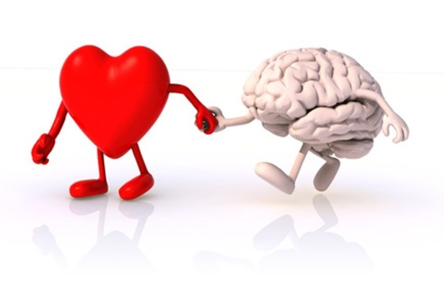
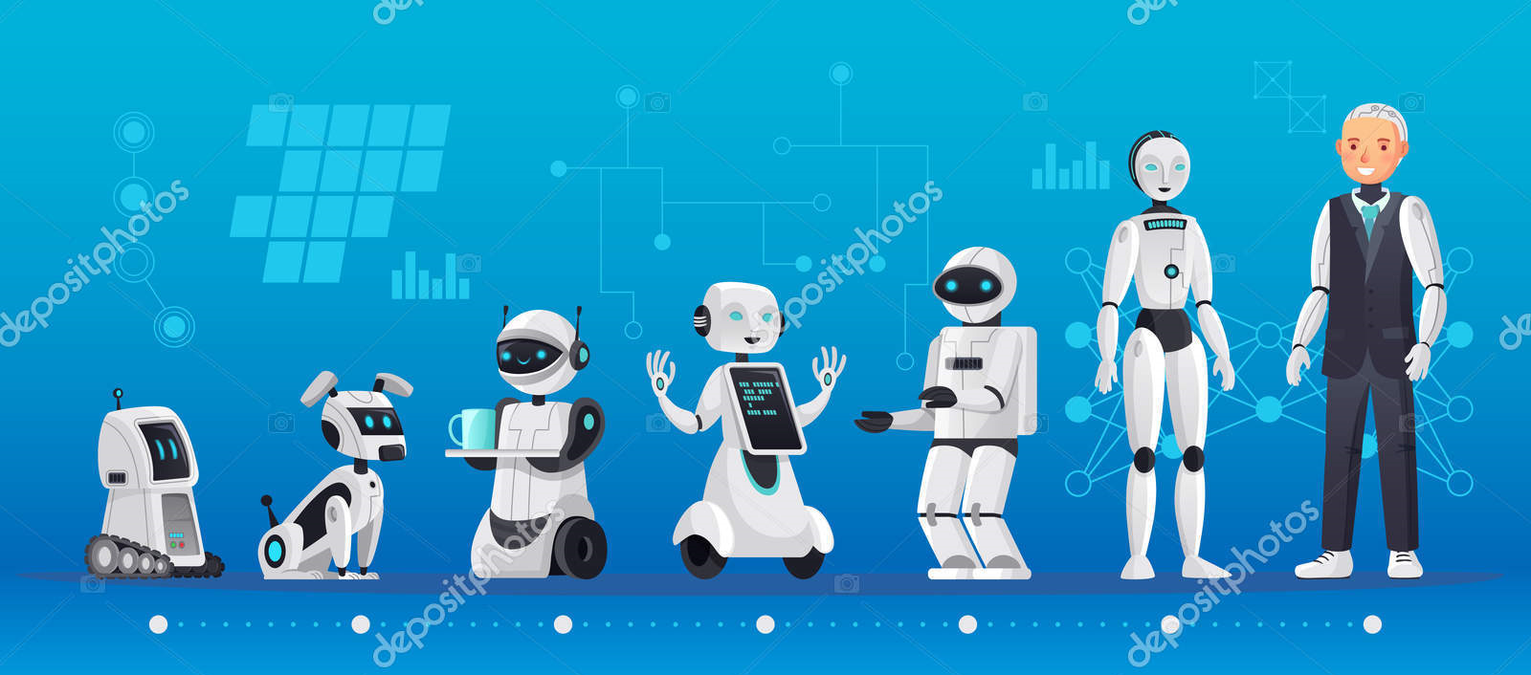
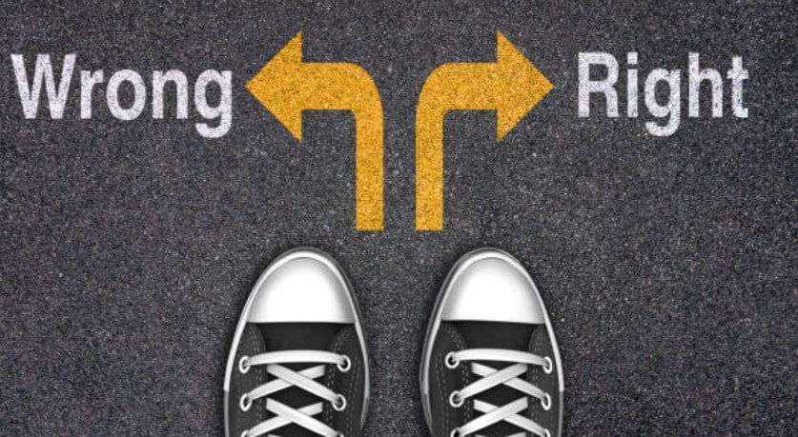
Intelligens vezetés
CQ
HQ
EQ
Etikai Q
MI
GQ

Slide 5
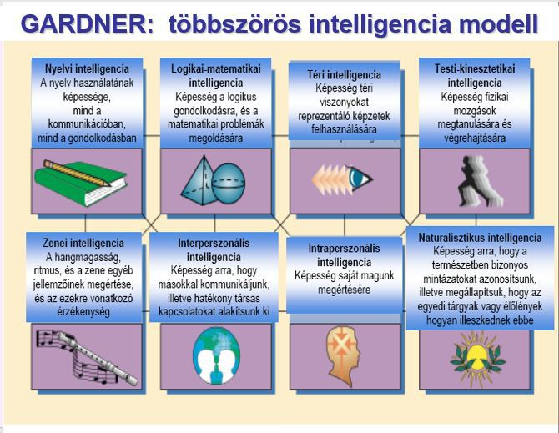
Intelligens vezető

Slide 6
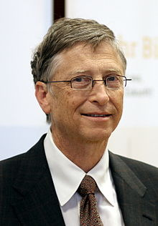
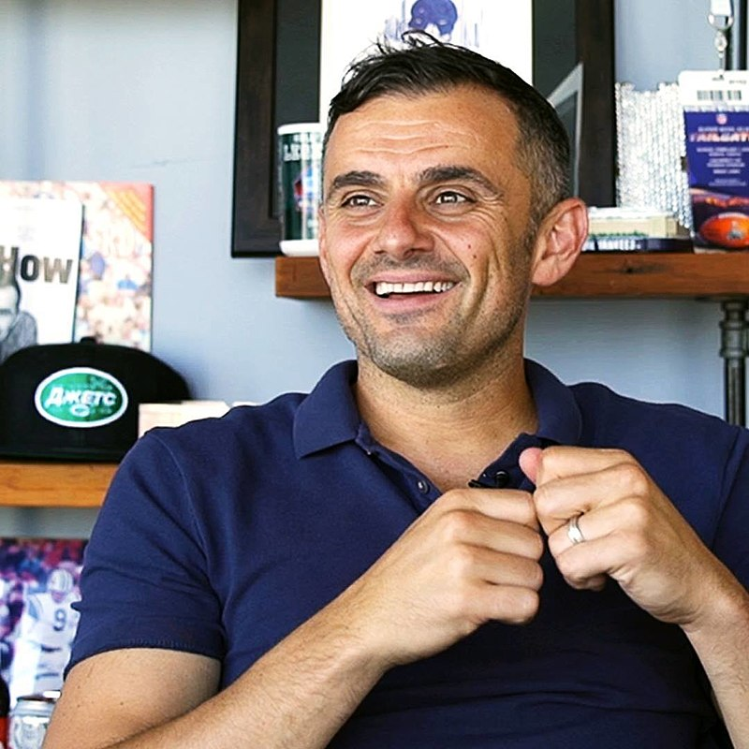
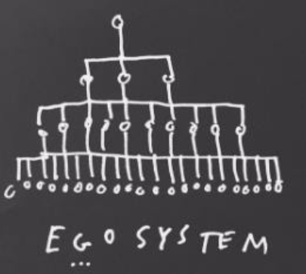
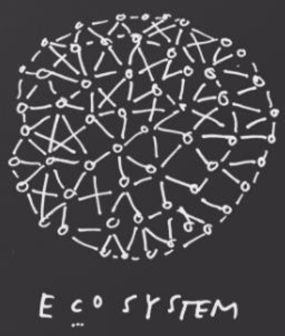
Milyen a jó vezető?
………….attól függ……………..
„Content is king, but context is god” – Gary Vanerchuk
„Content is king” – Bill Gates, 1996.

Slide 7
Milyen a jó vezető?
„A vezetés: eredményesen megvalósíttatni dolgokat a többi ember által, illetve velük együtt.” (Dobák)
„A vezetés olyan tevékenység amely az erőforrások hatékony és eredményes felhasználására irányul bizonyos célok elérése érdekében”. (Pénzügyi Sziget)
Vezető: IQ, szaktudás/kemény tényezők = siker
Leader: IQ+ EQ + CQ = etikai értékek

Slide 8
Milyen a jó vezető?
Nem minden vezető leader, de minden leader vezető.
Érzelem kontra racionalitás – vezető kontra leader
Mi az eszközkészlet?
IQ
EQ
……
IQ
EQ
CQ
„Culture eats strategy for breakfast” P. Drucker

Slide 9
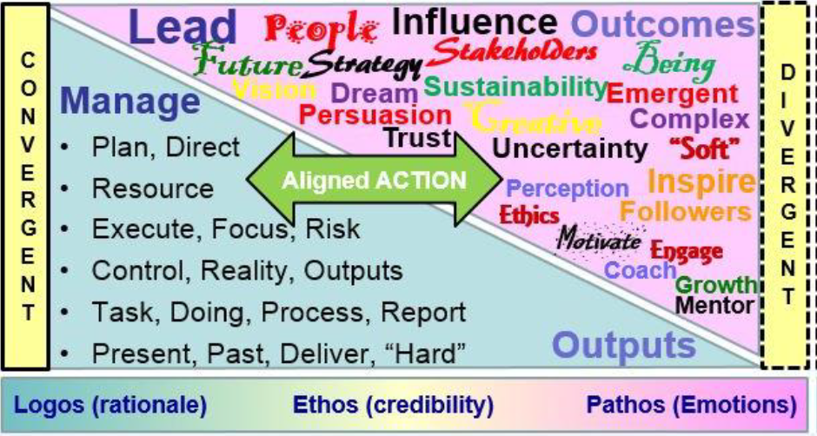
Milyen a jó vezető? (Menedzser/vezető/leader)
A leader/vezető a teremtő (mérnöki hasonlattal a fejlesztő vagy a feltaláló), a menedzser pedig a fenntartó (üzemeltető). Egyik sem jobb vagy rosszabb a másiknál, viszont egyik nélkül sincsen értelme a másiknak.
Platón (Az állam)
bölcsesség,
bátorság,
mértékletesség,
igazságosság.
(Australian) Leadership
egyenlőségre törekvő
hiteles
egyedi, különös, szokatlan
bizakodó, derűlátó
Over 1000 interviews 2016-18

Slide 11
Projektvezetés
Projekt - Népszerű és nem mindig pontosan definiált
Leadership, vezetési stílusok
• Szolgáló
• Demokratikus
• Látnoki
• Coaching szemléletű
• Tranzakciós
• Transzformációs
• Karizmatikus
• Bürokratikus
• Participatív
• Affiliatív – kapcsolódó
• Ütemező – tempót diktáló
• Autokratikus
• Laissez-faire …….
Hol játszik szerepet az etikus gondolkodás és viselkedés?
Amíg nem tudjuk mit is jelent az etikus viselkedés, nincs válasz.

Slide 12
Egy törzsfőnököt egyszer megkérdeztek: mi a különbség jó és rossz között.
Azt felelte: ha ellenségem feleségét elrabolom magamnak, az jó. De ha egy másik törzsfőnök rabolja el az én feleségemet, akkor az rossz.
C. G. Jung, pszichológus

Slide 13
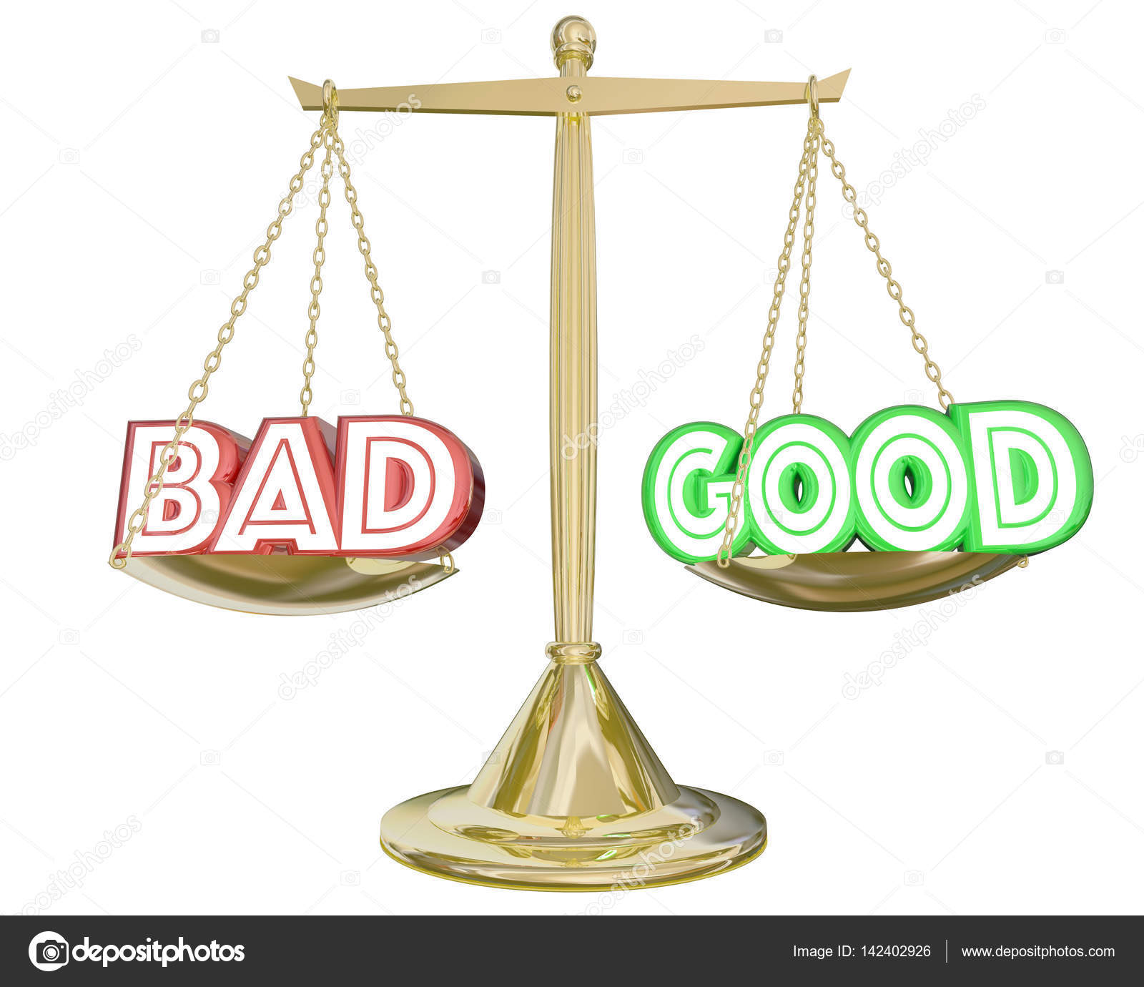
…mert nincs a világon se jó, se rossz: a gondolkozás teszi azzá.
W. Shakespeare: Hamlet – részlet Arany János fordítása

Slide 14
Etika
A filozófia önálló diszciplinája, az emberi cselekvés, viselkedés szabályszerűségeit kutató tudomány.
Nevét a görög éthosz = jellem, hajlam, magatartás, erkölcs szóból nyerte (a moral szó = erkölcs, erkölcsi szabály jobban meghonosodott).
01
02
03
04
Jó és rossz, helyes és helytelen, korrekt és inkorrekt cselekvések elemzése.
A morális cselekvés természetének tanulmányo-zása.
Milyen a morálisan jó élet és az hogyan valósítható meg?
A kell, a szükséges, a kötelesség fogalmai, az emberek belső mozgatórugói.

Slide 15
Etikus vagy sem?
Nem etikus
mi számít jó, helyes
magatartásnak, és mi nem?
Etikus
Nem volt becsületes..
01
01
Rendes
Mindig lehet benne bízni.
Hazudott…
02
02
Átvert…
03
03
Sosem csapna be.
Nem tartotta meg a szavát…
Segített, pedig nem volt kötelessége…
04
04

Slide 16
Etikus vagy sem?
Felháborodunk, ha…
Elvárjuk… érvényesülését
méltánytalan feltételeket olvasunk egy banki szerződésben,
rossz minőségű árut sóznak ránk,
üzleti partnerünk nem tartja be a megállapodást, stb.
igazságosság,
respektus,
emberi jogok,
környezeti értékek, stb.

Slide 17
Etikai problémák
Egy tettet mi alapján értékelünk morálisan helyesnek, vagy helytelennek?
Kötelesség
Mindenkinek vannak bizonyos kötelezettségei, amelyeknek eleget kell tennie.
Szándék
Következmény
Ha jó szándékkal teszünk olyat, aminek a következménye rossz, akkor nem vagyunk morálisan elítélhetők.
.
A jó következményekkel járó tett a helyes, függetlenül a cselekvés szándékától.

Slide 18
Jogos kérdések
A helyes életvitelt folytató személy boldogabb-e, mint az, aki az érdekeit tűzzel-vassal érvényesíti?
Mi haszna van abból az egyénnek, ha morálisan cselekszik?
Elnyeri-e a morális jótett a jutalmát?
Egoizmus (önzés)
A köz érdeke ellenében is érvényesíteni igyekszik az érdekeit.
Altruizmus (önzetlenség, önfeláldozás)
Lemond a kiváltságairól a köz érdekében.

Slide 19
Döntéseink alapelvei
Utilitarizmus/haszonelvűség - egyedül azt helyes megtenni, ami számunkra hasznos.
Boldogságelv - azt kell cselekednünk, ami boldoggá tesz. A boldogságra való törekvés az erkölcsi tevékenység kiindulópontja és belső mozgatóereje.
Hedonizmus – gyönyörelvűség követői szerint a cselekvés mércéje a gyönyörszerzés.
Követendő elvek

Slide 20
A legnagyobbak szerint
Konfuciusz (i. e. 551 – 479)
Szokratész (i. e. 469-399)
A tökéletes erény önmagunk legyőzése. A kiváló vezető példamutatása pedig helyettesítheti a büntetéseket. A hatalmat megtartani csak erény révén lehetséges.
Etikai racionalizmus megalapozása. Ha az ember felismeri a jót és a rosszat, akkor választhat is közülük, s mindig a jót fogja választani.
A legnagyobbak
A helyes cselekedet elbírálásának nincs olyan szempontrendszere, amely egyértelmű lenne.
A legfőbb jó a boldogság, amihez testi és lelki javak egyaránt szükségesek, de az utóbbiak fontosabbak.
Platon (i.e. 427-347)
Arisztotelész (i.e. 384-322)

Slide 21
Etikai vizsgálatok szintje
Erkölcsileg megfelelő stratégiák kidolgozása, az etikus vállalati kultúra kialakítása, a vállalati alrendszerek etikai perspektívái
Mezoszint/szervezetek
Értékek változása, vezetői ethos, személyes felelősség
Belső problémák: megvesztegetés, csalás, szexuális zaklatás, munkaadó és munkavállaló közötti érdekkonfliktus, a dolgozók integritása, stb..
Szerepkonfliktusok, döntési folyamatban megjelenő értékek, stb.
Az érintettek érdekeinek figyelembe-vétele:
a termékfelelősség, fogyasztóvédelem és környezetvédelem, stb..
Mikroszint/egyének

Slide 22
Etika a projektmenedzsmentben (egyéni szint)
Vezető |  | Leader |  | Etikus leader
Személytelen | K | Megértő | EQ | A jóra törekszik | EQ
Begyűjti az elismerést | S | Megadja az elismerést | E, EQ | Őszinte és egyenes | E, EQ
Mikromenedzsel | S | Delegálja a feladatokat | E, IQ | Felelősséget vállal | IQ
Azt mondja: csináld! | K | Azt mondja: csináljuk együtt! | E | Eleget tesz a kötelezettségeinek | IQ
Rövidtávban gondolkodik | IQ | Hosszú távon gondolkodik | IQ | Tisztességességre törekszik | E, EQ
Mindig főnök | S | Lehet a kollégád | E | Szolgálatkész | E
A folyamatra koncentrál | IQ | Az emberekre koncentrál | E | Alázatos | E, EQ
Azt mondja: én | S | Azt mondja: mi | E, EQ | Bátorít és fejleszt másokat | E, EQ
Félelmet kelt | K | Tiszteletet ébreszt | EQ | Tiszteletet mutat minden egyén iránt | E, EQ
S – siker, K – kemény tényező, E – ember, IQ – intelligencia, EQ – érzelmi intelligencia

Slide 23
Etika a projektmenedzsmentben (mezoszint)
Alapvető értékek
Felelősség
Becsületesség
Tisztelet
Méltányosság
PMI Etikai Kódex
döntéshozatali folyamat
együttműködésre épülő környezet
egyéni preferenciák helyett minden fél érdekeinek szem előtt tartása
Employee / Industrial Relations
Managing Benefits

Slide 24
Etika a projekt- menedzsmentben
Pozitív eredmények esélyét növeli
Pozitív eredmények esélyét növeli
Pozitív eredmények esélyét növeli
Mindenki a szervezet és az érdekelt felek érdekeit helyezi előtérbe
Mindenki a szervezet és az érdekelt felek érdekeit helyezi előtérbe
(mezoszint)
Mindenki a szervezet és az érdekelt felek érdekeit helyezi előtérbe
Megelőzi a konfliktusokat a vezetők és a csapattagok között
Megelőzi a konfliktusokat a vezetők és a csapattagok között
Etikai Kódex előírásainak betartása
Etikai Kódex előírásainak betartása
Meghatározza a projekt hosszú távú sikerét
Meghatározza a projekt hosszú távú sikerét
Segíti a bizalom kiépítését a csapattagok között
Segíti a bizalom kiépítését a csapattagok között
Csökkenti a kockázatot
Csökkenti a kockázatot

Slide 25
Etika a projektmenedzsmentben (mezoszint)
Régi tapasztalat – új munkasablonok
Átláthatóság, ha szakmai környezetben összeférhetetlenség merül fel
Teljes körű tájékoztatás – manipuláció helyett
Kiállni a helyes dolgokért akkor is, ha nehéz vagy kényelmetlen
Méltányos járandóság kifizetése
Személyes előítéletektől mentesség
(sértő beszéddel, a zaklatással vagy az etikátlan döntéshozatallal szemben)
Etikai elvek beépítése

Slide 26
Etikai vétségek
Költség – haszon elemzés
Az utolsó lehetőség
A kreativitás problémája
Kiváltsá-gosság érzése
Környezeti hatások
„Kognitív disszo-nancia”
Mikor/miért követünk el etikai vétséget?

Slide 27
Mesterséges intelligencia és etika
A robotok elveszik a munkát?
01
Az embereknek túl sok, vagy túl kevés szabadideje marad?
02
Személységi jogok veszélybe kerülhetnek?
03
Robotok alkalmazása a hadviselésben?
04
A mesterséges intelligencia és a robotika sikere az emberiség végét eredményezi?
05
Felvetődő kérdések a MI alkalmazása kapcsán

Slide 28
Mesterséges intelligencia – döntési problémák 1
Amerikában az igazságügyben használt a COMPASS algoritmus, mely segítségével predikciót hajtanak végre, hogy eldöntsék, hogy a börtönbüntetésének minimális idejét letöltött személyek visszaengedhetők-e a társadalomba vagy sem.
Mint kiderült, a modell elfogult volt a feketebőrű bűnözőkkel szemben.
Helyesen cselekszünk-e, ha olyan adatokat is szolgáltatunk a gépi tanuló rendszerünknek, amik alapján mi sem ítélnénk meg szívesen az embereket?
Melyik a helyes döntés etikai szempontból…..
csökkenteni a bűntények számát úgy, hogy az azonos attribútumokkal rendelkező elítéltek közül azt a személyt börtönben tartjuk, akinek színes a bőre, vagy eltekinteni ettől és kockáztatni a bűntények elszaporodását?

Slide 29
Mesterséges intelligencia – döntési problémák 2
Felmérések alapján az ázsiai emberek fizetik vissza legnagyobb eséllyel a jelzálogkölcsönt, míg a feketebőrű emberek a legkisebb valószínűséggel.
A machine learning modell számára, mely elvégzi a bankoknak a szükséges predikciót, etikus cselekedet lenne-e átadni azokat az attribútumokat, mint például a személy bőrszíne vagy egyéb kényes adat?
Mindenki maga dönti el, hogy hol van az a határ, melyet nem akar átlépni egy kicsivel több profit megszerzése érdekében.
Míg a gazdasági szektorban csak a pénz a tét, addig az igazságügyben emberi életek és sorsok is múlhatnak a kérdésen.

Slide 30
Egy lehetséges projekt – TM rendszerépítés

Slide 31
Egy lehetséges projekt – TM rendszerépítés
Tudásszerzés – átadás módja | Felvethető etikai kérdések
Továbbképzés | Ki-kit, hol, miért, mennyiért?
Betanítás, mentor | Milyen szinten, ki-kit? Hitelesség?
Új munkatárs felvétele | Mit árul/ok el?
Együttműködés az ügyfelekkel | Őszinteség, bizalom határai
Együttműködés a beszállítókkal | Őszinteség, bizalom határai
Tanácsadók felhasználása | Kit, mire, milyen információval, milyen közvetítővel? Titoktartás kontra referencia?
Kooperáció egyetemekkel | Melyikkel, miben, hol vannak a határok?
Egy találó történet, vállalati pletyka | Korrekt mese? Kiről – kinek? Igazság tartalom?
Vállalat felvásárlása | Pénzért a tudás határok nélkül megszerezhető-e? Valós tudás szerzés- e?
Tudáslopás | Hol vannak a határok, milyen eszközökkel? Mit enged meg az aktuális kultúra?

Slide 32
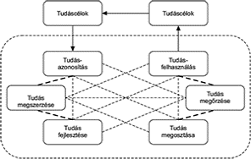
Egy lehetséges projekt – TM rendszerépítés
Vezetés
A TM rendszerépítés feltételei
Etikus leadership
IT
Kultúra
Jól felépített informatikai rendszer és MI
Tanulószervezeti kultúra kialakítása és működtetése

Slide 33
Etikus leadership kapcsolatrendszere
Gazdasági köv.
Bizalom
Bizalom
egyéni
Etikus leadership
szervezeti
Kommunikáció
Tudásmegosztás
Fenntarthatóság
Fenntarthatóság
Boldogság
MI technostressz

Slide 34
A valóság tesztje – bizalom
Etikai problémák:
A tudásalapú szervezetek nem egységesen tartják fontosnak a bizalmi kultúra jelenlétét.
A szervezeti bizalom általában erősíti a hierarchia vertikális szintjei közötti bizalmat mind a beosztottak és vezetők, mind a különböző vezetői szintek tekintetében.
A bizalom ill. bizalmatlanság gazdasági következményeivel nem kalkulálnak, nem tekintenek rá, mint versenyképességet, szervezeti sikert befolyásoló tényező.
TM stratégia létezik
TM folyamat elemei (kialakítás, megosztás)
Tudás-intenzív KKV-k
Szervezeti bizalom létezik
Gazdasági következmények
236 KKV magyar- szlovák összehasonlítás

Slide 35
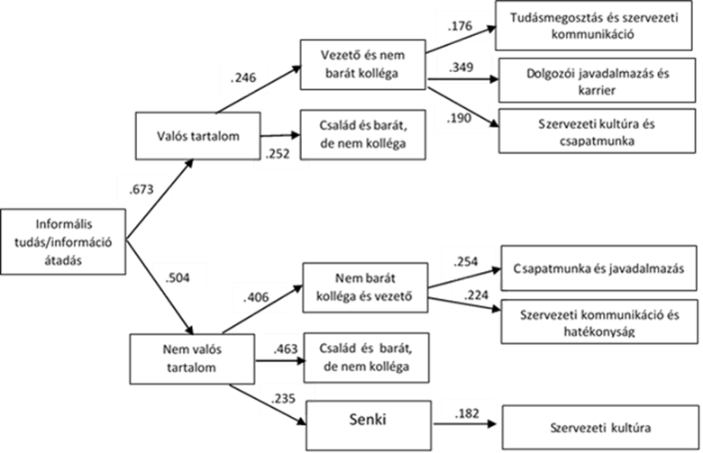
A valóság tesztje – kommunikáció
Etikai problémák:
A szervezeti és a személyes tényezők nem befolyásolják a személyes információk informális módon történő átadását.
A megkérdezettek 5 százaléka ad tovább rendszeresen hamis tartalmú személyes információkat, míg 10 százalékuk csak a valós tartalmú információkat osztja meg.
A legtöbb problémát, gazdasági hátrányt, munkahely elhagyást a hamis tartalmú információk okozzák.
310 fő magyar válaszadók

Slide 36
A valóság tesztje – etikus leadership gazdasági következményei
Az etikus szervezet létrejöttének leglényegesebb eleme az etikus leadership, mely erősíti a bizalmi kapcsolatokat a szervezetben.
Minél több alkalmazottat foglalkoztat a vállalat és minél nagyobb az éves árbevétele annál nagyobb mértékben jelennek meg a etikai szabályozások, a tudásmegosztás elemei és ennek eredményeként a pozitív gazdasági eredmények.
245 magyar és 160 szlovák válaszadó (KKV)

Slide 37
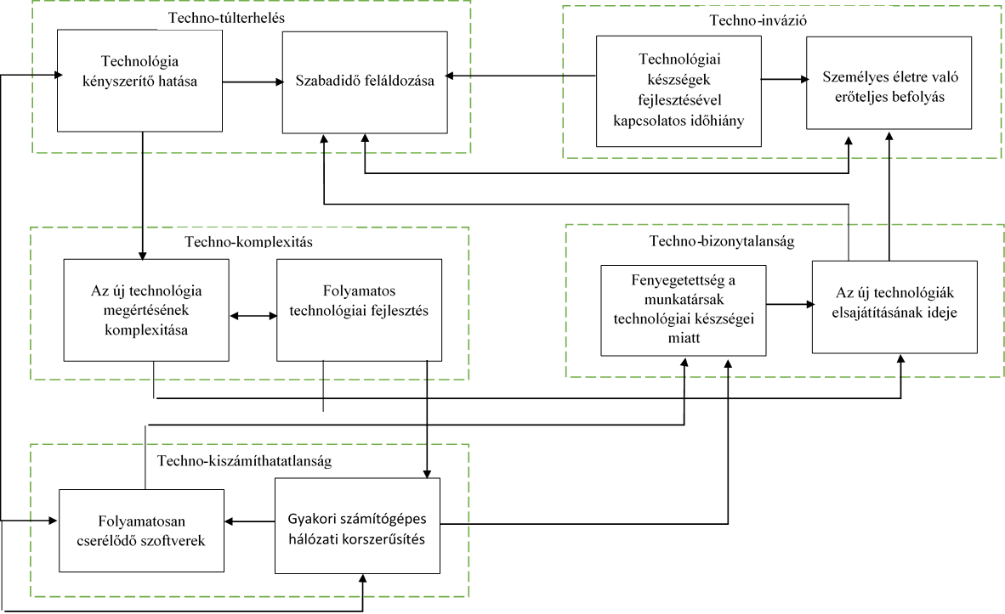
A valóság tesztje – MI – technostressz
Etikai problémák:
Elmosódnak a munka-magánélet határai.
Az állandó teljesítmény kényszer károsan hat a szervezeten belüli tudástranszferre, és növeli a munkahely elvesztésének kockázata érzését.
A bizalom szempontjából inkább preferálják az emberek közötti személyes együttműködést, mint a technológiákat.
A technostressz hatása kimutatható a szervezeti bizalomra és a privát életre, különösen a mesterséges intelligencia által generált bizalomra, és a munkatársak közötti bizalmatlanságra.
Techno-túlterhelés
Techno-invázió
Techno-komplexitás
Techno-bizonytalanság
Techno-kiszámíthatatlanság
531 válaszadó

Slide 38
A valóság tesztje – boldogság
Legtöbb boldogtalanságot okozó etikai probléma:
a stressz,
a kiszámíthatatlan munkarend
fejlődésre, képzésre kapott lehetőségek
„Kulturális sokszínűség”, „Ökológiai sokszínűség”.
Etikai hiányosságok:
adományozás,
a nemzeti és kulturális értékek népszerűsítése
önkéntes tevékenységek
környezetvédelem
„Pszichológiai jóllét” munkahelyi bizalom,
„Egészség” közös tér,
„Időgazdálkodás” munka-magánélet közötti egyensúly,
„Oktatás” professzionális képzés, fejlesztés,
„Életszínvonal” nyugdíjjal kapcsolatos támogatás.
239 felsőoktatási munkatárs
773 gazdálkodó szervezet
Általában sürgős beavatkozásra van szükség a területek fejlesztése érdekében.

Slide 39
A valóság tesztje – MI – technostressz - boldogság
Legtöbb etikai probléma:
A munka és a magánélet összehangolása.
A technológia elsajátítása, a munkahely elvesztésnek félelme hat a privát életre.
A technostressz hatással van a munkahelyen meglévő bizalomra.
A munkahelyi boldogság növelhető a wellbeing intézkedésekkel - kérdés, milyen eszközökkel?
237 válaszadó

Slide 40
A valóság tesztje – fenntarthatósági vezetés
Alapelemek
Megfelelő vezetési stílus
Tehetségek bevonzása és megtartása
Folyamatos fejlesztés
Belső utódlás tervezés
Tisztelet, sokszínűség és befogadás
Etika és erények
Jó kormányzás
Hosszú távú gondolkodás
Megfontolt szervezeti változás
Külső zavaroktól függetlenség
Környezeti felelősség
Szociális felelősség
Széleskörű érintettségi fókusz
Erős megosztott vízió és célkitűzés
32 stukturált interjú (20 termelő, 12 szolgáltató)
A bizalomra épülő szervezeti kultúra kiépítése komoly kihívás, ami segíti a tudásmegosztást és a fenntarthatósági célok irányába történő elmozdulást. Az innováció mértéke függ az emberi erőforrásra, a csapatmunkára, a tudásmegosztásra vonatkozó döntésektől.
A fenntartható tudás a fenntartható szervezeti működés alapvető kritériuma, de csak a fenntarthatósági vezetés irányítása alatt működik.

Slide 41
Köszönöm szépen a figyelmet!

